Slide 1
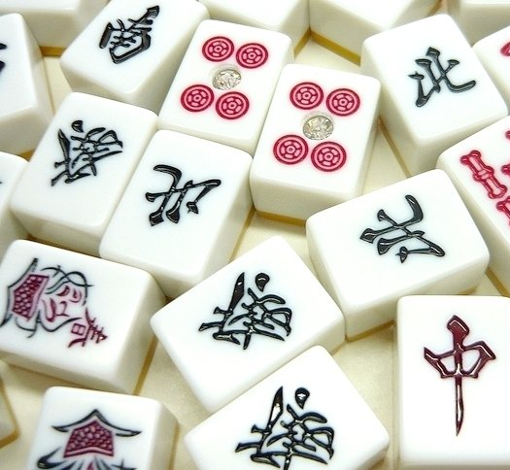
СОВЕТЫ
ПО
МНЕМОТЕХНИКЕ

Slide 2
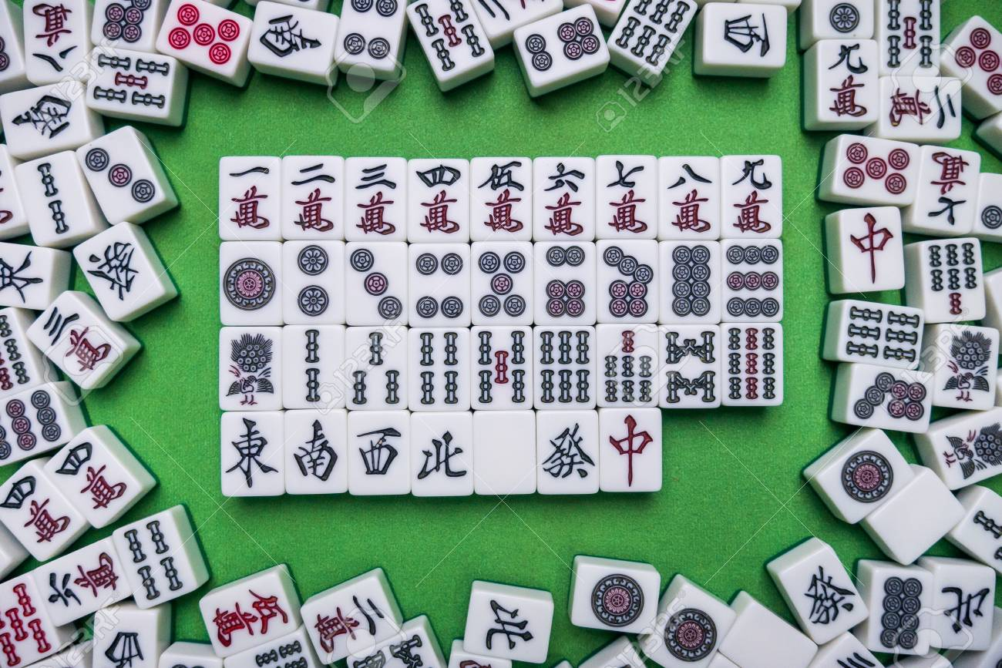
ВВЕДЕНИЕ
Первое, что вам важно сделать, обучаясь игре в маджонг, – это хорошо запомнить символы на тайлах и перестать в них путаться.
Причем тайл может быть повернут к вам любой стороной – в ваших интересах распознавать символы одинаково быстро в любом положении.
«Точки» и «бамбуки» (масти пин и со) проблем обычно не вызывают: даже если вы еще не запомнили расположение элементов «на уровне рефлекса», их можно просто сосчитать.
Разобраться с мастью ман и благородными тайлами иногда сложнее (если, конечно, вы не знакомы с японскими иероглифами). На слайдах далее – несколько советов, как быстрее усвоить символы. Попробуйте также наш онлайн-тренажер.

Slide 3
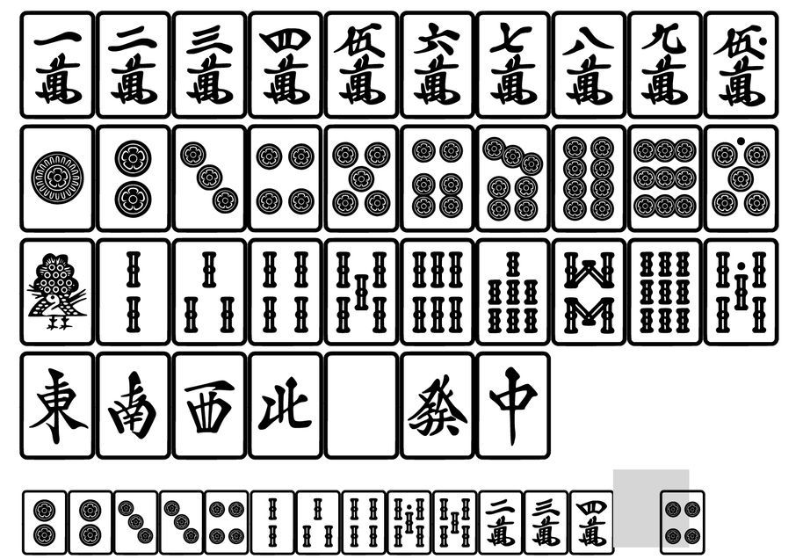

МАСТЬ ПИН
1 2 3 4 5 6 7 8 9
В принципе, здесь всё просто. Если какой-либо из тайлов вызывает трудности – включите воображение (или, наоборот, аналитическое мышление), постарайтесь придумать себе правило, с помощью которого запомните то, что нужно.
Например, нужно запомнить семерку (7 пин). Как вам удобнее это сделать?
Так тайлы пин выглядят в «шпаргалках»
Предлагайте свои приемы для запоминания,
делитесь с сокурсниками в чате!
Можно дать этой фигуре смешное название (например, «кочерга» или «кракозябра»). Можно придумать, на что она похожа (на хлопушку-нумератор, используемую на киносъемках ☺ ?). Можно подметить, что это единственный асимметричный символ в масти пин. В общем, всё, что работает на вас и облегчает запоминание…

Slide 4
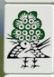
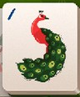
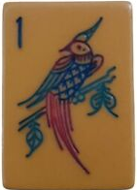
МАСТЬ СО
1 2 3 4 5 6 7 8 9
Сориентироваться в масти со тоже легко. Нужно только запомнить, что павлин – это «единица» (1 со), и еще привыкнуть считать, а не читать «восьмерку» (8 со): это восемь коленец бамбука, а не две буквы «М», как вначале может показаться ☺
Так тайлы со выглядят в «шпаргалках»
Введите в свой актив как можно больше техник запоминания. Задействуйте слова, образы, всё, что угодно. Например, придумайте рифмовку («павлин – бамбук – один»), постройте визуальную ассоциацию (как насчет павлина из бамбука? ☺) или мысленно дорисуйте восьмерку на тайле 8 со – вы наверняка с детства помните множество подобных приемов…
Павлин в разных наборах может выглядеть по-разному, но всегда ясно, что это птица
…и можете во всеоружии перейти к масти ман и благородным тайлам!

Slide 5

МАСТЬ МАН (слайд 1 из 3)
1 2 3 4 5 6 7 8 9
Символы на тайлах ман – это японские обозначения цифр от 1 до 9. Нижний красный иероглиф, одинаковый для всех тайлов, означает 10 000, этот символ традиционно, издавна используется в маджонге.
Так тайлы ман выглядят в «шпаргалках»
1, 2, 3 – легко посчитать и легко запомнить: одна, две или три черты, вполне «по-нашему»
Предлагайте свои приемы для запоминания,
делитесь с сокурсниками в чате!
4 – здесь и далее интереснее. Ваша задача – найти такую ассоциацию, которая сработает именно для вас и, может быть, как-то свяжет этот символ с числом «четыре». Самое простое: у символа «четверки» 4 стороны. Что можно сделать еще? Вписать символ в стилизованную букву «Ч»? Создать в своем воображении более сложный образ (скажем, знамя)? У вас есть свой вариант, лучше? Вот и прекрасно!
4

Slide 6
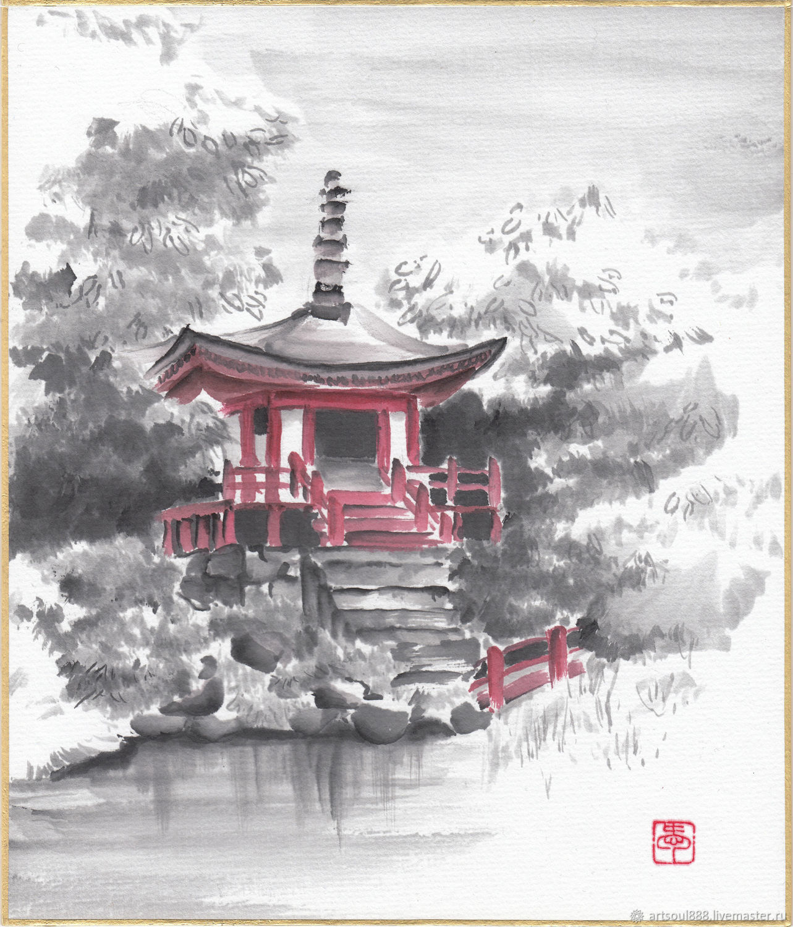
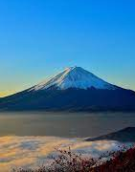


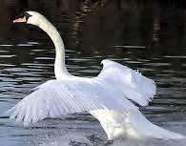
МАСТЬ МАН (слайд 2 из 3)
(тут нам было бы здорово предложить варианты, но надо рисовать; может быть, можно найти художника совсем недорого где-нибудь на kwork – если согласны, я попробую)
5 – наш вариант: цифра «пять»
8 – наши варианты: пагода или гора
6 – наш вариант: бегущий человек с сумкой (он не связан с числом 6, но можно запомнить, что «человек с сумкой – это шестерка»)
9 – наши варианты: перевернутая девятка и бант (надо отрисовать)
Предлагайте свои приемы
для запоминания,
делитесь с сокурсниками в чате!
7 – наши варианты: перевернутая семерка и взлетающий лебедь

Slide 7
МАСТЬ МАН (слайд 3 из 3)

Slide 8
ДРАКОНЫ
Было бы здорово, если бы нам кто-нибудь смог нарисовать драконов, но необязательно
В принципе, эти символы означают не драконов, а три конфуцианские добродетели… Но при адаптации игры для западных культур это показалось слишком сложным ☺ И стали они драконами…
С белым драконом всё просто: он такой «бледный», что его даже «не видно» на белой поверхности тайла. Его точно ни с чем не спутаешь ☺
Так драконы выглядят в «шпаргалках»
Белый
Красный дракон тоже запоминается легко. Он действительно красный, и в его символе действительно можно разглядеть подобие дракона: вверху голова, внизу хвост, посередине – расправленные крылья…
Красный
Оставшуюся странную фигуру придется признать зеленым драконом (и во многих наборах она действительно имеет зеленый цвет). Придумайте сами, на что похож зеленый дракон и с чем вы будете его ассоциировать.
Зеленый

Slide 9
ВЕТРА (слайд 1 из 3)
Первое, что можно сделать для запоминания ветров, – мысленно найти на иероглифе каждого ветра место, где можно вписать стрелку, указывающую в «привычном» нам для этого ветра направлении (то есть для восточного – направо, для южного – вниз и так далее).
Восточный
И, конечно же, можно сассоциировать каждый иероглиф с каким-то образом. (тут нам было бы здорово предложить свои варианты, но это точно надо рисовать; может быть, можно найти художника совсем недорого где-нибудь на kwork – если согласны, я попробую)
Так ветра выглядят в «шпаргалках»
Южный
Предлагайте свои приемы для запоминания,
делитесь с сокурсниками в чате!
Западный
Северный

Slide 10
ВЕТРА (слайд 2 из 3)
Здесь даны тайлы ветров во всех ракурсах.
Иероглифы восточного и южного ветров изображаются также на индикаторе раунда (обратите внимание на различие в шрифтах между тайлами и индикаторами).
Фото индикатора раунда
(восточная сторона)
Фото индикатора раунда
(южная сторона)
Помните, что порядок расположения ветров, используемый при игре, не соответствует привычному нам географическому расположению, так как основывается на «небесном глобусе», а не на «земном» (смотрите следующий слайд).

Slide 11
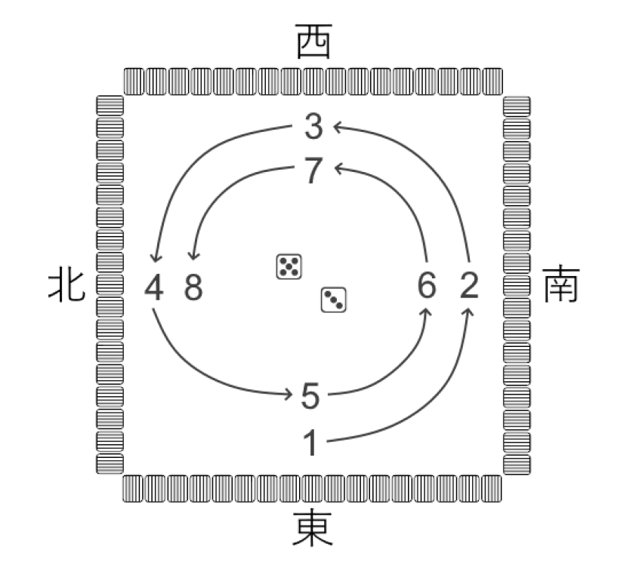
ВЕТРА (слайд 3 из 3)
Западный
Расположение ветров места (обратите внимание на различия в шрифтах на тайлах и на схеме).
Игра обычно состоит из двух раундов: Восточного и Южного.
Северный
С
С
Южный
З
В
В
З
Ю
Ю
Восточный
«ГЛОБУС ЗЕМНОЙ»
«ГЛОБУС НЕБЕСНЫЙ»

Slide 12
ВСЕ ТАЙЛЫ
Чисто на всякий случай: еще раз – как выглядят все тайлы. Каждый из них встречается в наборе 4 раза, всего их 136.

Slide 13
ВМЕСТО ЗАКЛЮЧЕНИЯ…
Навыки запоминания пригодятся в любой сфере жизни. Если вас заинтересовала тема мнемотехник и развития памяти – об этом написано много книг:
https://lifehacker.ru/10-memory-improvement-books/
https://www.ozon.ru/product/razvitie-pamyati-po-metodikam-spetssluzhb-bukin-denis-225229604/?sh=K_pWpR115g

